Slide 1


澎湖縣政府消防局
114年度強韌臺灣大規模風災震災整備與協作計畫
災情查通報及EMIC
中華民國114年06月11日

Slide 2
災情查通報
簡報大綱
EMIC
防災協作中心

Slide 3

1
災情查通報
Part

Slide 4
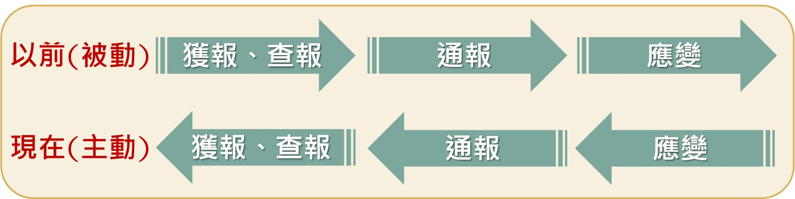
災情查報通報
為執行災害防救法第三十條所規定之災查報及通報工作，於災害發生或有發生之虞時能迅速傳遞災情，俾便掌握災情，採取必要之措施，以期減少生命財產損失，特訂定本措施。

Slide 5
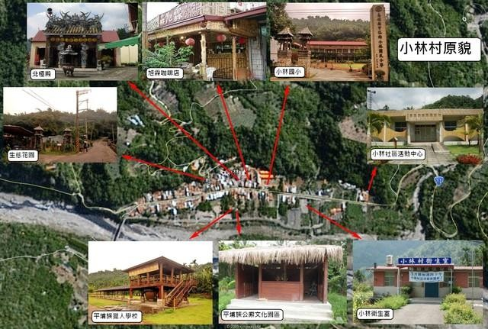
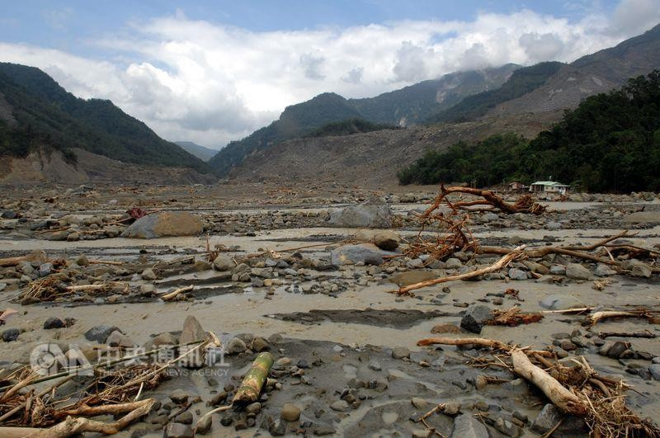
災情查報通報
案例：八八風災高雄甲仙鄉小林村滅村
時間：2009年8月6日至8月10日莫拉克颱風期間
死亡人數：681人(小林村474人)

Slide 6
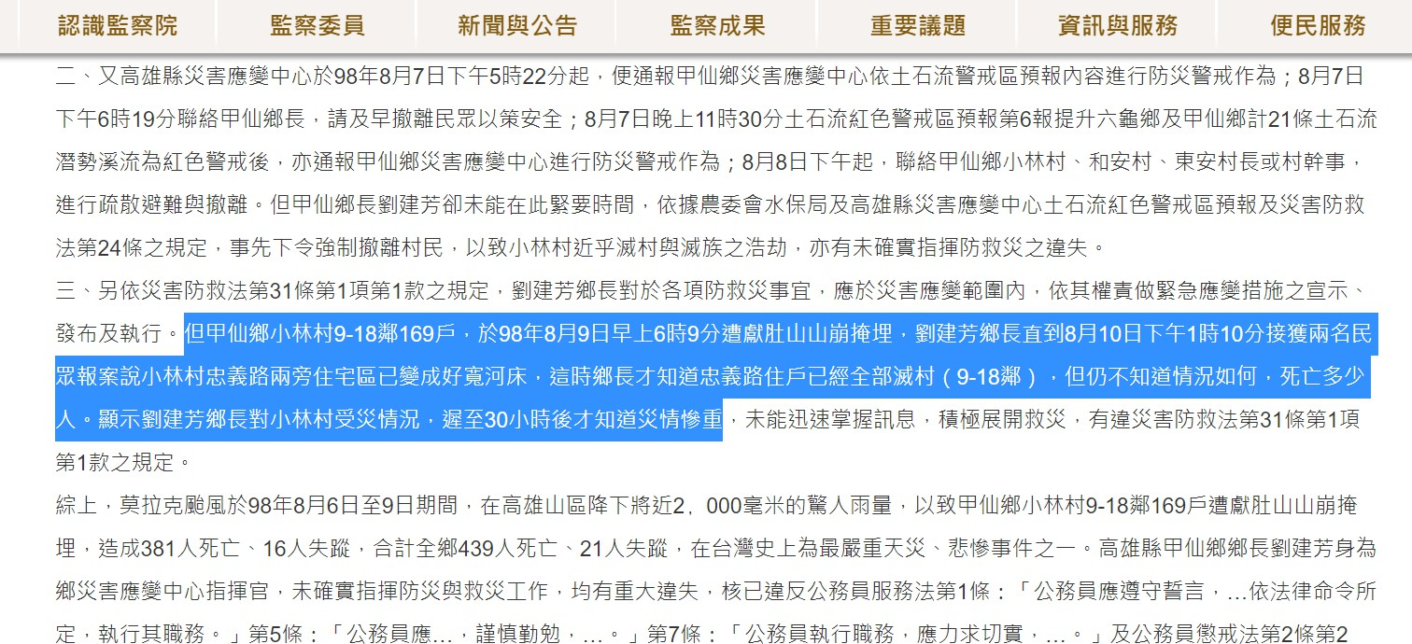
災情查報通報

Slide 7
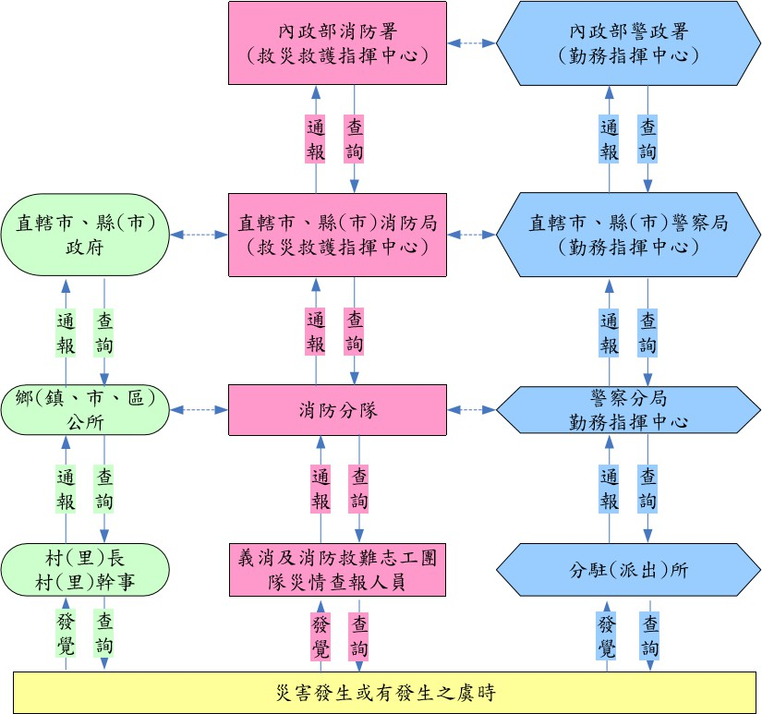
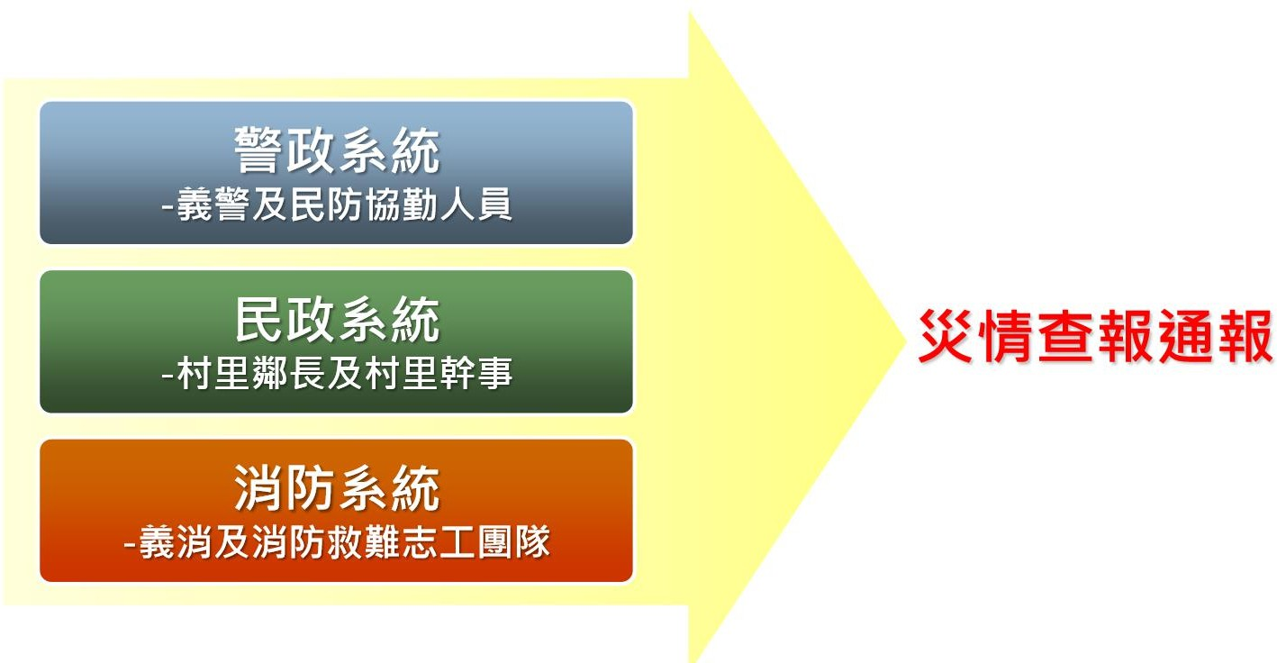
災情查報通報

Slide 8
災情查報通報
本縣常見及可能發生需災情查報之重大災害
颱風
大雨
海、空難
地震、海嘯

Slide 9
災情查報通報
本縣常見及可能發生需災情查報之重大災害
颱風
大雨
海、空難
地震、海嘯
災害查報要領
  房屋、建築物倒塌或嚴重受損
  民眾受傷、死亡、受困、撤離等等
  淹水(大面積或阻礙交通等)
  道路中斷、橋樑受損
  路樹、交通號誌、路燈等傾倒(妨礙交通或造成災害)
  船隻沉沒

Slide 10
災情查報通報
本縣常見及可能發生需災情查報之重大災害
颱風
大雨
海、空難
地震、海嘯
災害查報要領
  淹水(大面積或阻礙交通等)
  民眾受傷、死亡、受困、撤離等等
  道路中斷

Slide 11
災情查報通報
本縣常見及可能發生需災情查報之重大災害
颱風
大雨
海、空難
地震、海嘯
災害查報要領
  民眾受傷、死亡、受困、海上漂流等
  遺體、斷肢殘臂等
  海上油漬、漂流物(行李箱、座椅、衣物等)
  房屋毀損(陸上空難)
  散落物品(陸上空難)
Notes:
103.10.10海研5號海難(海上)
91.5.25華航空難(海上)
103.07.23復興空難(陸上)

Slide 12
災情查報通報
本縣常見及可能發生需災情查報之重大災害
颱風
大雨
海、空難
地震、海嘯
災害查報要領
  房屋、建築物倒塌或嚴重受損
  民眾受傷、死亡、受困、撤離等
  道路中斷、橋樑受損
  路樹、交通號誌、路燈等傾倒(妨礙交通或造成災害)
  船隻沉沒
  其他衍伸之災害事件(火災、瓦斯漏氣、自來水斷管等)
Notes:
88.09.21(台灣921大地震)
2004.12.30南亞大海嘯
2011.03.11日本311地震、海嘯
2024.04.03花蓮地震

Slide 13
災情查報通報
災情查報通報原則
注意輕重緩急
遵守5W1H2S原則
書面記錄與口頭報告相輔相成
以「COPY」方式通報災情
信守「親眼目賭、耳聞查證」原則

Slide 14
災情查報通報
災情查報通報原則
有總比沒有好
先求快再求美
即使是慢，也比什麼都沒有來得好
注意輕重緩急
遵守5W1H2S原則
書面記錄與口頭報告相輔相成
以「COPY」方式通報災情
信守「親眼目賭、耳聞查證」原則

Slide 15
災情查報通報
災情查報通報原則
何人（who）
何事（what）
何時（when）
何地（where）
為何發生（why）
如何處置（how）
支援的需求（support）
具體建議（suggestion）
注意輕重緩急
遵守5W1H2S原則
書面記錄與口頭報告相輔相成
以「COPY」方式通報災情
信守「親眼目賭、耳聞查證」原則

Slide 16
災情查報通報
災情查報通報原則
口頭通報方式進行極容易造成誤傳的狀況。
災情查報人員到達現場應先以紙筆、錄音、照相、影片方式記錄。
為爭取時效得依據紀錄內容先以口頭通報後，再將蒐集訊息傳整傳遞，是減少錯誤的最好方法。
注意輕重緩急
遵守5W1H2S原則
書面記錄與口頭報告相輔相成
以「COPY」方式通報災情
信守「親眼目賭、耳聞查證」原則

Slide 17
災情查報通報
災情查報通報原則
查報通報災情時，因為傳遞的過程中可能經由幾個階段才傳送到決策者。
在傳遞的過程中，各階段人員可能會做狀況預判，而將主觀意識也加入了傳遞，易造成決策者對情況誤判。
在處理災情時應將原始資訊與分析報告區別要清楚地區分出「聽(看)到的報告」及「分析評估」以供決策者參考。
注意輕重緩急
遵守5W1H2S原則
書面記錄與口頭報告相輔相成
以「COPY」方式通報災情
信守「親眼目賭、耳聞查證」原則

Slide 18
災情查報通報
災情查報通報原則
災情查報人員必須尋找「第一(現場)資訊」，信守「親眼目賭、耳聞查證」原則。
傳聞或是聽到的資訊等，必須進一步的查證真實性，才能找到事件的真正關鍵，有助於了解整個事件的經過。
肢體≠屍體；發現≠挖出；沒呼吸≠死亡。
注意輕重緩急
遵守5W1H2S原則
書面記錄與口頭報告相輔相成
以「COPY」方式通報災情
信守「親眼目賭、耳聞查證」原則

Slide 19
災情查報通報
其他注意事項
防護裝備要穿好(頭盔、手套、膠鞋或厚底鞋)
通訊器材要備好(手機、無線電等)
攜帶相關證件、小筆記本、原子筆等
水、毛巾、輕便型雨衣必要時應隨身攜帶
或許會看到大體，要有心理準備
不確定的危險區域不要隨意涉入
聽從現場指揮官的指揮並隨時回報自身及相關資訊

Slide 20
2
EMIC
Part

Slide 21
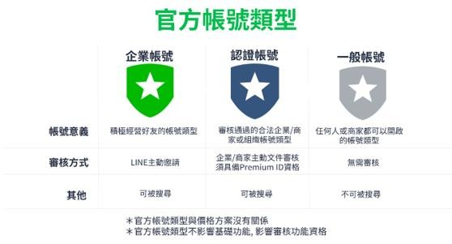
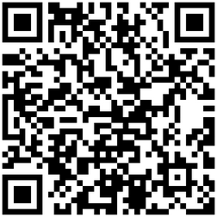
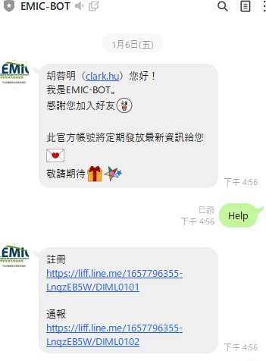
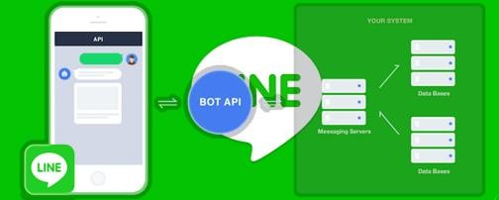
EMIC
官方帳號名稱：EMIC 災情通報
掃瞄後加入LINE官方帳號
透過LINE官方帳號 通報災情
© NEC Corporation 2022

Slide 22
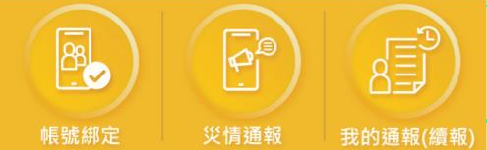
EMIC

Slide 23
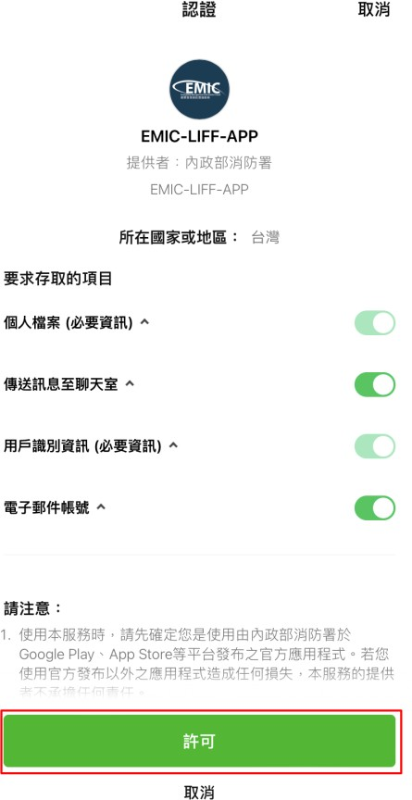
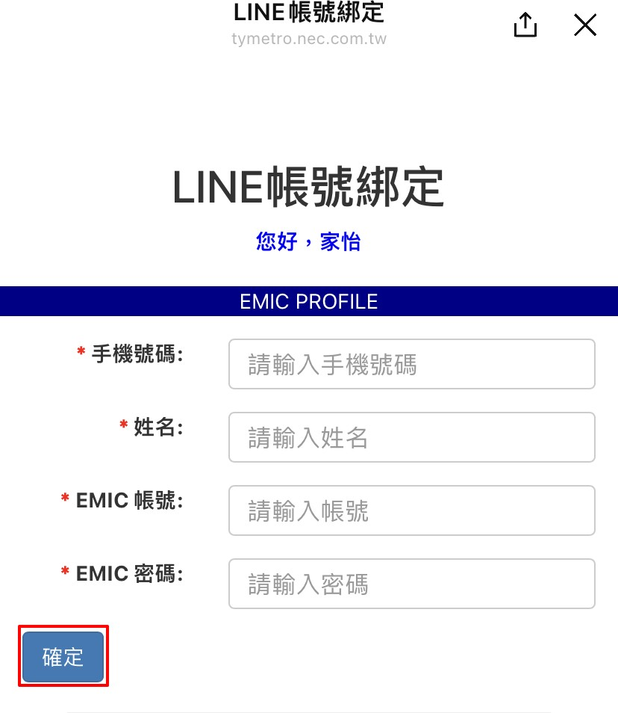
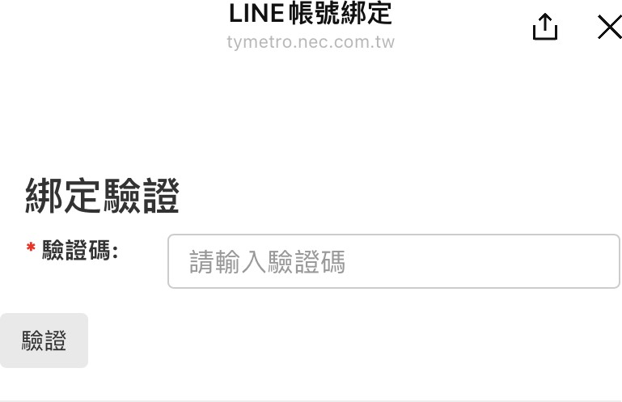
EMIC
點選【帳號綁定】按鈕
如看到需要認證，點選【許可】按鈕
再輸入手機號碼、姓名、EMIC帳號、EMIC密碼，最後點選【確定】按鈕
接收簡訊：輸入綁定驗證碼，再點選【驗證】按鈕
即可綁定EMIC2.0與LINE的帳號

Slide 24
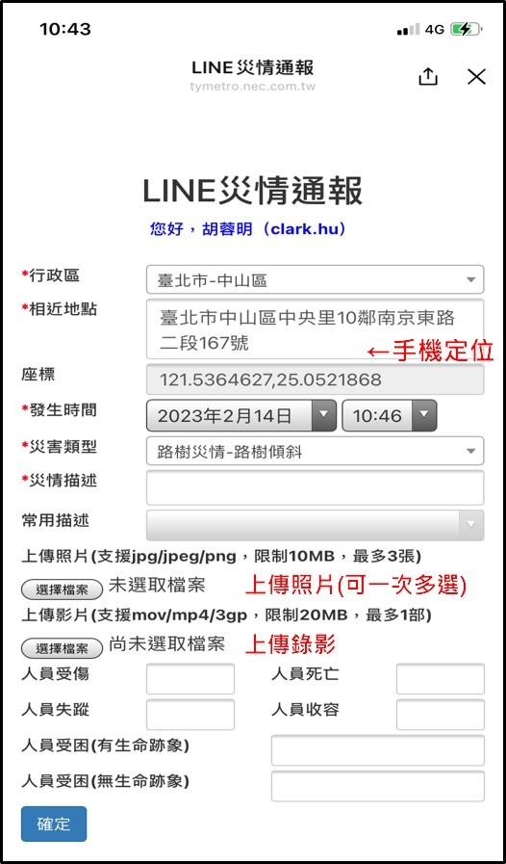
EMIC
未綁定帳號者，不可災情查報
行政區：手機定位+快速輸入(模糊比對)
相近地點：手機定位(座標轉地址)+人工輸入
發生時間：預設系統時間
災情類別：主類別-細項(模糊比對)
災情描述：依災情類別，結合常用描述(可多次選取)， 自動加入災情描述，加速填報
上傳照片(照片圖庫、拍照、瀏覽)3張為限
上傳影片(照片圖庫、錄影、瀏覽)1張為限
人員傷撰摘要(人員受傷、人員死亡、人員失蹤、人員收容、人員受困)

Slide 25
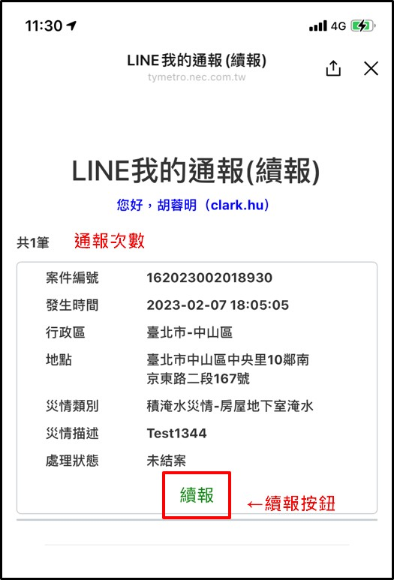
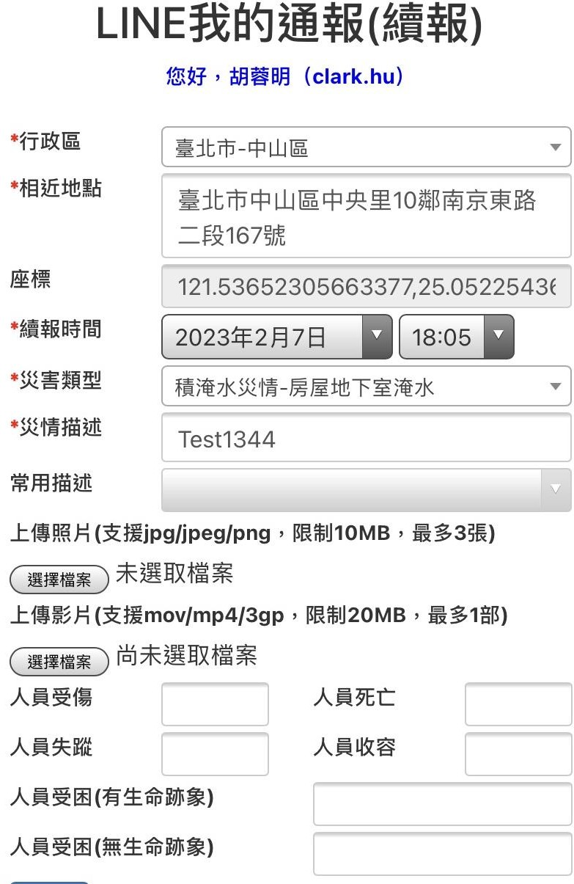
EMIC
未綁定帳號者，不可我的通報
顯示最近7日我的通報災情筆數。
處理狀態：分為誤報／未審核
／未結案／結案／被併案。
處理狀態為未結案件，可續報。
被併案：顯示併案案件編號，可續報
續報視窗，如災情通報，系統預設帶入前一報之案件內容(不含上傳照片及影片)

Slide 26
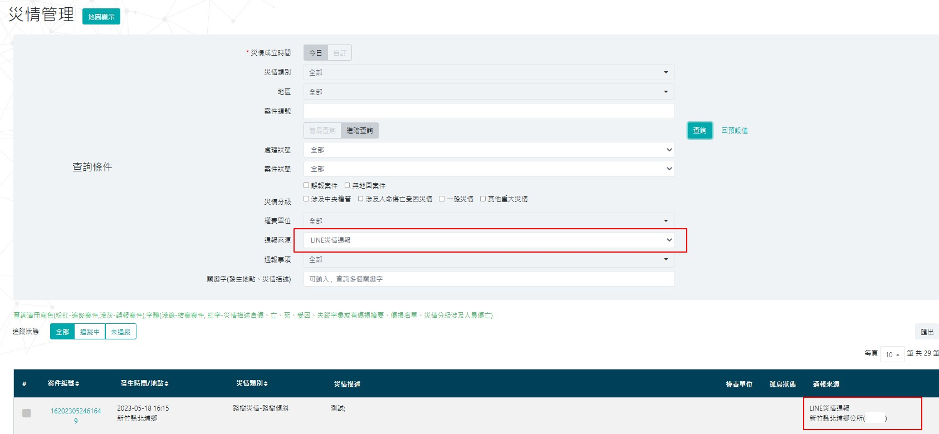
EMIC
EMIC災情管理

Slide 27
3
防災協作中心
Part

Slide 28
防災協作中心
防災協作中心目的
防災士活絡運用
綜整地區人力資源及培力
01
02
建立災時人力
統籌運用機制
補足鄉(市)公所於大規模災害情境下之人力缺口
03
04

Slide 29
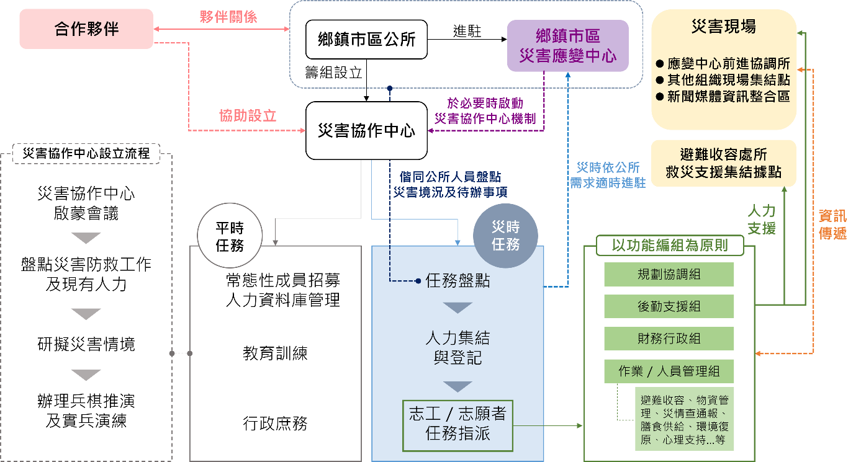
防災協作中心
防災協作中心任務
邀請對象
既有志工
防災協作中心
防災士
社區發展協會
韌性社區
志工組織

Slide 30
防災協作中心
防災協作中心平時任務
邀請相關人力成為協作中心成員，建立與管理名單或清冊等人力資料庫
既有志工及防災士為主要對象，由協作中心邀請、媒合已完訓防災士編組運作
發展協會、韌性社區、志願者團體組織成員，亦為協作中心邀請與運用對象
災時公所向外部提出支援請求，透過協作中心協調外部協作人力調度運用
考量情境與災時需求，參考避難收容處所任務需求，進行規劃、作業、後勤、財務行政等功能編組；功能編組組長以取得防災士資格或具備經驗志工擔任
成員邀請、人力資料庫管理
平時
任務範疇
平時針對協作人力進行培力，提升災害防救知能
防災士培訓作為教育訓練培力方式之一，協作中心亦可輔導其既有志工取得防災士資格認證，強化防災士取得合格認證後之活絡運用
教育訓練
行政庶務
工作
行政事務(如協作人力管理、造冊、申辦獎勵、訂定與更新所需文件及表格等)
與其他單位間之整合、交流，以及協商等庶務工作
會計事務

Slide 31
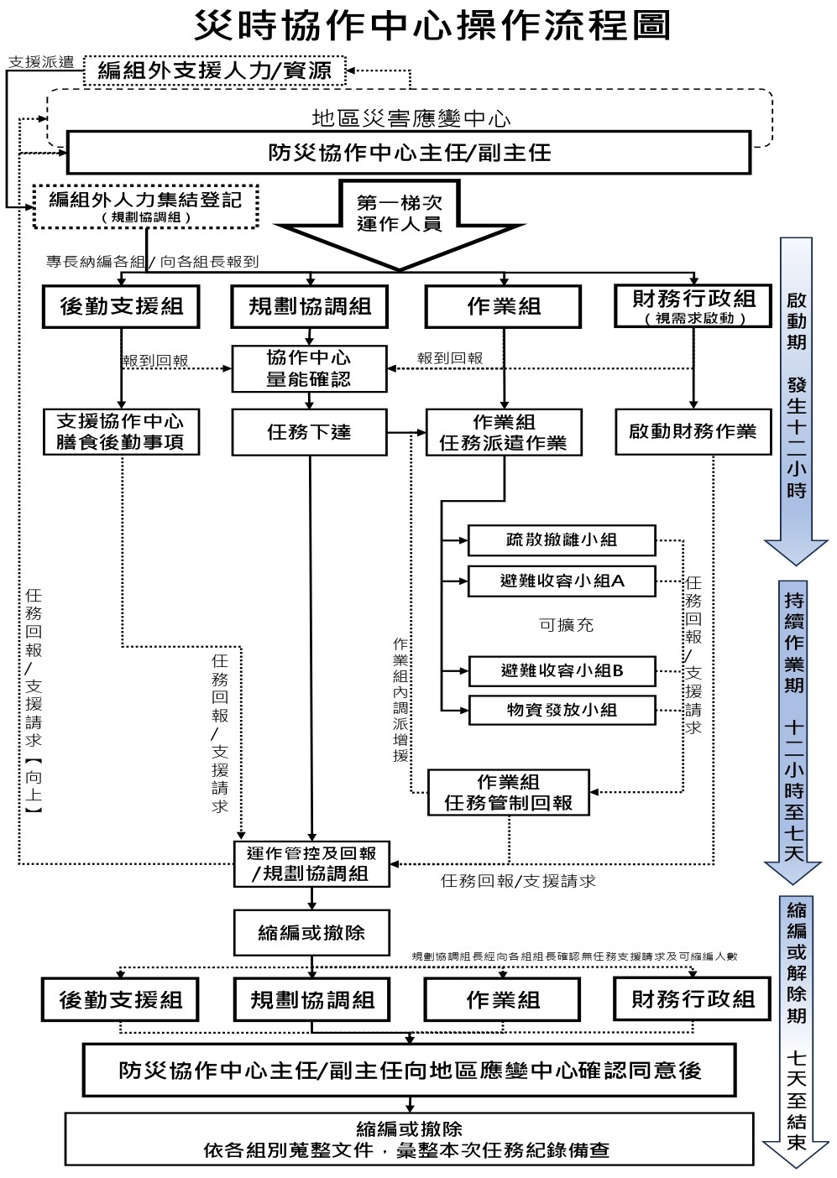
防災協作中心
防災協作中心災時任務
民眾疏散撤離
避難收容處所開設及營運
物資發放
啟動期：
機制啟動~12 小時
確認協作之工作項目、功能分組啟動之組別及其編組人員第1梯次人員召回運作等工作
01
管控協作工作持續運作、人力資源調度(含各梯次運作人員輪替順暢)、任務處置情形及回報等工作
02
持續作業期：
12 小時－7 日
03
縮編或撤除期：
7 天－結束
災害影響規模降低或協作工作所需人力減少，協作中心規劃進行縮編或撤除

Slide 32
防災協作中心
防災協作中心功能編組
防災協作中心功能編組與任務說明(內政部)
功能編組 | 任務說明
規劃協調組 | 定時彙整各功能分組回報人力運作及任務執行情形，掌握協作中心運作量能。 配合應變中心工作會報，負責報告協作中心人力運用及協助事項執行情形(如協助災區民眾疏散撤離、避難收容處所開設及營運、物資發放之人力調派與任務執行等)。 功能分組運作人力不足，統一協調各功能分組人力支援或負責向應變中心請求人力支援。 協助應變中心對原協作中心編組外之志工/志願者及臨時性外部支援人力評估背景與專長，按各功 能分組人力需求考量，辦理登記後納編至適切之功能分組。 負責協作中心自災時啟動至撤除之完整運作紀錄。
作業組 | 定時向規劃協調組回報人力運作及任務執行情形。 作業組依協助工作內容原則可區分為「疏散撤離小組」(2人為1組)、「避難收容小組」(依開設所需人力)及「物資發放小組」(3人為1組)。
後勤支援組 | 定時向規劃協調組回報人力運作及任務執行情形。 負責協作中心人員膳食、物資傳遞等後勤事宜。
財務行政組 | 定時向規劃協調組回報人力運作及任務執行情形。 負責協作中心財務需求項目、經費來源、支出情形及單據等進行造冊。

Slide 33

簡報結束
意見交流

Slide 34

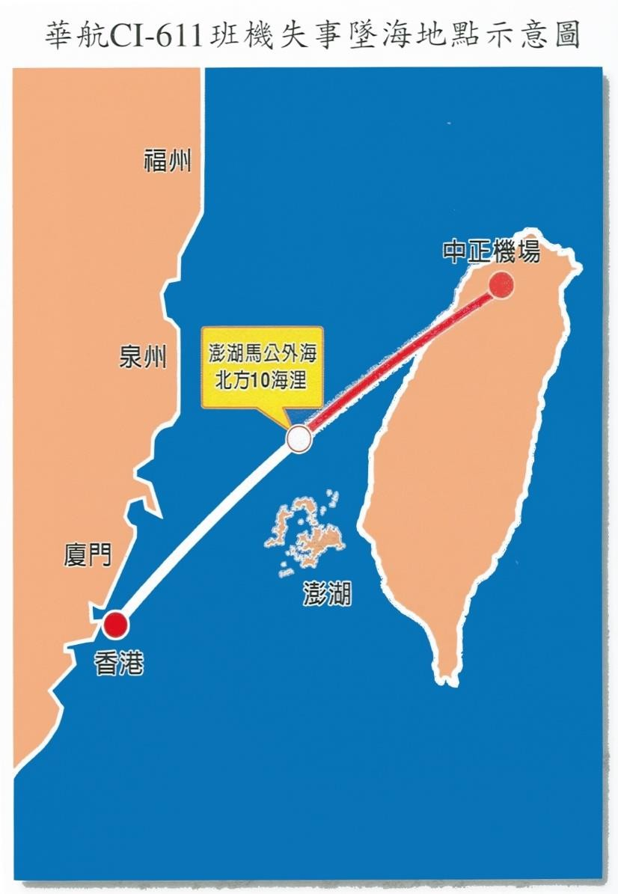


91年5月25日中華航空公司編號 CI-
611班機，波音747-200型客機，預計由台北飛往香港，不幸於澎湖縣目斗嶼北方外海域上空失事，造成機上乘客及機組員225人全數罹難，相關單位立即展開搜救打撈工作，至91年9月15日結束打撈工作，期間經救難打撈之遺體共計175具。

